Slide 1

Національна академія педагогічних наук України ДЗВО «УНІВЕРСИТЕТ МЕНЕДЖМЕНТУ ОСВІТИ» Навчально-науковий інститут менеджменту та психології
КАФЕДРА ПУБЛІЧНОГО УПРАВЛІННЯ І ПРОЕКТНОГО МЕНЕДЖМЕНТУ
Райчук Алла Миколаївна
Державна політика у сфері регулювання процесу сертифікації кадрового потенціалу освітніх закладів України
Кваліфікаційна робота на здобуття освітнього ступеня магістра
Спеціальність 281 – Публічне управління та адміністрування
Науковий керівник – доктор наук з державного управління, професор, професор кафедри публічного управління та проектного менеджменту ІВАНОВА Т.В.

Slide 2
Актуальність теми дослідження.
Система освіти є ключовою сферою для забезпечення сталого розвитку суспільства, економіки та держави. В умовах євроінтеграції України особливого значення набуває питання підвищення якості освітніх послуг через удосконалення механізмів оцінювання кваліфікації педагогічних працівників. Сертифікація педагогічного персоналу виступає важливим інструментом для забезпечення конкурентоспроможності освітніх установ, підвищення професійного рівня педагогів та вдосконалення якості надання освітніх послуг.

Slide 3
Мета кваліфікаційної роботи.
Метою кваліфікаційної роботи є розвиток теоретичних положень, розробка науково-методичних підходів і практичних рекомендацій спрямованих на вдосконалення публічного управління процесу сертифікації як складової якості освітніх послуг в умовах євроінтеграції.

Slide 4
Завдання кваліфікаційної роботи.
Для досягнення мети в роботі поставлені наступні завдання:
- дослідити поняття якості освіти у контексті публічного управління, зокрема, визначити концептуальні основи якості освітніх послуг та її значення для розвитку суспільства;
- розкрити сутність і механізми сертифікації в системі забезпечення якості освіти, зокрема, вивчити особливості сертифікації як інструменту вдосконалення кадрового потенціалу освітніх закладів;
- проаналізувати організаційно-правове регулювання сертифікації педагогів в Україні, зокрема, оцінити відповідність нормативно-правових актів сучасним викликам освітньої галузі та вимогам європейської інтеграції.
- вивчити досвід зарубіжних країн у регулюванні процесу сертифікації, зокрема, проаналізувати європейські стандарти і практики оцінювання професійної компетентності педагогів;
- проаналізувати сучасний стан сертифікації педагогічних працівників в Україні, зокрема, провести оцінку ефективності сертифікації на основі статистичних даних, результатів аудиту та експертних оцінок;

Slide 5
- провести кластерний аналіз сертифікації педагогічних працівників в Україні, зокрема, виявити регіональні відмінності у результативності сертифікації та типові прогалини у підготовці педагогів;
- розробити рекомендації щодо вдосконалення механізмів публічного управління сертифікацією, зокрема, обґрунтувати напрями вдосконалення аудиту, створення регіонально адаптованих програм і запровадження менторських програм на основі результатів кластерного аналізу;
- обґрунтувати шляхи імплементації європейських стандартів у законодавчо-правове поле України, зокрема, запропонувати конкретні кроки інтеграції міжнародного досвіду у національну систему сертифікації;
- розробити стратегію розвитку процесу сертифікації в Україні, зокрема, обґрунтувати напрями вдосконалення публічного управління у цій сфері, через регіонально адаптовані програми сертифікації та механізми стимулювання педагогів;
- запропонувати напрями покращення аудиту у сфері сертифікації, зокрема, визначити роль аудиту як інструменту оцінювання якості та розробити рекомендації щодо його модернізації.

Slide 6
Об’єктом дослідження є процес сертифікації педагогічних працівників у системі публічного управління освітою.
Предметом дослідження є інструменти та механізми регулювання процесу сертифікації як складової забезпечення якості освіти.
Методи дослідження. Методологічною основою кваліфікаційної роботи є фундаментальні положення сучасної науки публічного управління, сучасні зарубіжні та вітчизняні концепції публічного управління, а також наукові праці зарубіжних і вітчизняних вчених щодо зазначеної проблематики. У роботі використано методи системного та кластерного аналізу, порівняльно-правовий і формально-логічний підходи.

Slide 7
Інформаційна база. Інформаційною базою кваліфікаційної роботи є наукові здобутки вітчизняних та зарубіжних вчених щодо стану та перспектив розвитку публічного управління в освіті; наукові фахові періодичні видання; офіційна інформація органів публічного управління, Інтернет-ресурси.
Практичне значення роботи полягає в тому, що положення, висновки та пропозиції, викладені в кваліфікаційній роботі, можуть бути використані для поглиблення досліджень із проблем публічного управління в освіті, розробки методів підвищення якості освіти; в освітньому процесі – при підготовці навчально-методичних посібників та дистанційних курсів при підготовці магістрів за спеціальністю 281 «Публічне управління та адміністрування».

Slide 8
РОЗДІЛ 1
Окремою важливою складовою системи забезпечення якості освіти в Україні є процедури спрямовані на підвищення професійної компетентності педагогів – рушіїв реформи, творців Нової Української Школи. Серед них атестація та сертифікація педагогічних працівників.
В першому розділі кваліфікаційної роботи розглянуто основні теоретичні аспекти та передумови впровадження сертифікації в Україні. Описано характеристику системи забезпечення якості освіти і як одну з зовнішніх систем забезпечення якості освіти, ­ сертифікацію педагогічних працівників.
Також в першому розділі кваліфікаційної роботи охарактеризовано всі три етапи проведення сертифікації: незалежне оцінювання, самооцінювання та експертне оцінювання професійних компетентностей учасників сертифікації.

Slide 9
З метою всебічного огляду, було проведено дослідження стану ефективного впровадження та оцінювання педагогічних працівників за межами території України (Великобританії, Німеччині, Франції, Польщі). Було вивчено та узагальнено етапи сертифікації в кожній з досліджуваних країн, охарактеризовано нові стандарти освіти, що вплинули і на сертифікацію вчителів.
В першому розділі також розглянуто організаційно-правове регулювання сертифікації, що охоплює аналіз чинних нормативно-правових документів, які визначають механізми її впровадження, критерії оцінювання та процедури реалізації. Організаційне регулювання є важливим елементом системи освіти, що забезпечує відповідність рівня кваліфікації педагогів вимогам освітнього процесу та підвищує ефективність навчання (див. таблиця 1).

Slide 10
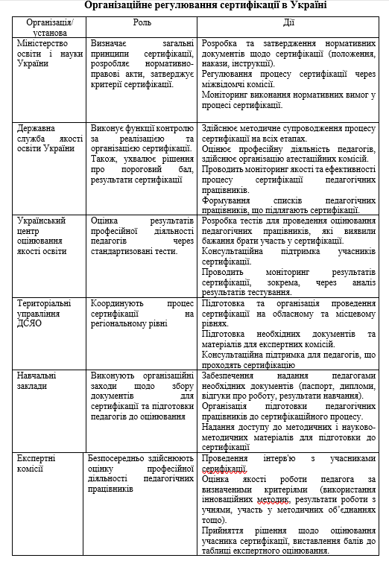
Таблиця 1.
(табл.1.1 кваліфікаційної роботи на сторінці 29-30)

Slide 11
РОЗДІЛ 2
У другому розділі кваліфікаційної роботи проведено комплексне дослідження політики кадрового потенціалу у процесі сертифікації педагогічних працівників, яке охоплювало декілька важливих аспектів.
Аналіз сучасного стану сертифікації продемонстрував, що сертифікація педагогів в Україні є важливим механізмом підвищення професійного рівня освітніх послуг. Виявлено необхідність вдосконалення нормативно-правової бази, зокрема уточнення процедур оцінювання та посилення мотиваційних механізмів для участі педагогів у сертифікації.

Slide 12
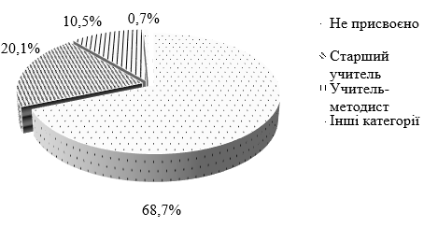
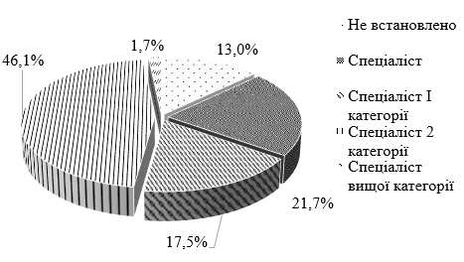
Рисунок 1 – Розподіл учасників сертифікації-2021 року Рисунок 2 – Розподіл учасників сертифікації-2021 року
за педагогічним званням за кваліфікаційною категорією

Slide 13
Кластерний аналіз в умовах кризи дозволяє виокремити особливості регіонального підходу до сертифікації. Було проведено розподіл 25 об’єктів (24 областей України та м. Київ) на кластери за ознаками кількості сформованих карток-заявок та кількості педагогів, які успішно пройшли сертифікацію у 2019–2023 роках. Для аналізу застосовувалися програмні продукти Microsoft Excel та IBM SPSS Statistics із використанням ієрархічного методу кластеризації та методу k-середніх. Дослідження виявило регіони, які стабільно належали до одного кластеру (наприклад, Вінницька, Рівненська області – перший кластер) та ті, які змінювали свою кластерну належність.
У роботі розглянуто методи кластеризації, їхні особливості та недоліки. Визначено, що метод k-середніх є найбільш оптимальним для аналізу сертифікаційних процесів, оскільки він дозволяє враховувати багатовимірні класифікації та візуалізувати дані у вигляді дендрограм.

Slide 14
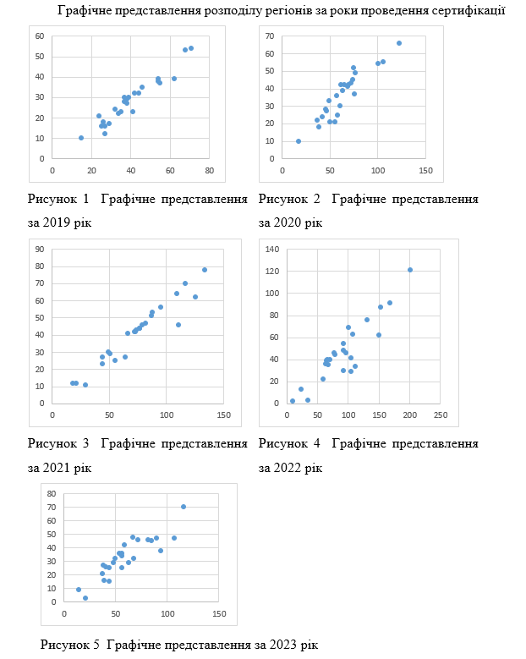

Slide 15
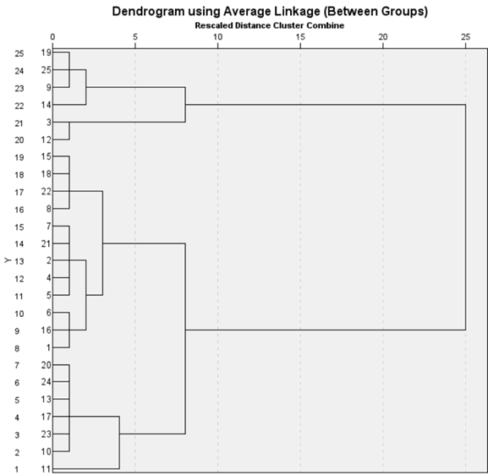
Рисунок 3 – Дендрограма 25 об’єктів за 5 ознаками для 2019 року.

Slide 16
Етапи проведення інституційного аудиту були розглянуті через створення матриці інституційного аудиту, яку побудовано засобами розробки інтелектуальних карт. Встановлено, що експерти (зокрема й інституційного аудиту) мають володіти широким інструментарієм, що охоплює експертизу функціонування освітньої сфери, її взаємодії з іншими суспільними сферами (економічною, політичною тощо), а також діяльності закладів освіти та задоволення замовників освітніх послуг.

Slide 17
РОЗДІЛ 3
Третій розділ показав важливість багатокомпонентного підходу до вдосконалення системи сертифікації педагогічних працівників в Україні. Реалізація запропонованих механізмів та пріоритетів сприятиме підвищенню рівня професійної компетентності педагогів, що в свою чергу позитивно вплине на якість освітніх послуг. Удосконалення аудиту та адаптація європейського досвіду забезпечить сучасність і відповідність української системи сертифікації міжнародним стандартам.
У третьому розділі кваліфікаційної роботи було розглянуто пріоритетні напрями та механізми регулювання процесу сертифікації педагогічних працівників в Україні. Основна увага приділяється розробці стратегії розвитку сертифікації, вдосконаленню аудиту в цій сфері, а також імплементації європейських стандартів у національне законодавство.

Slide 18
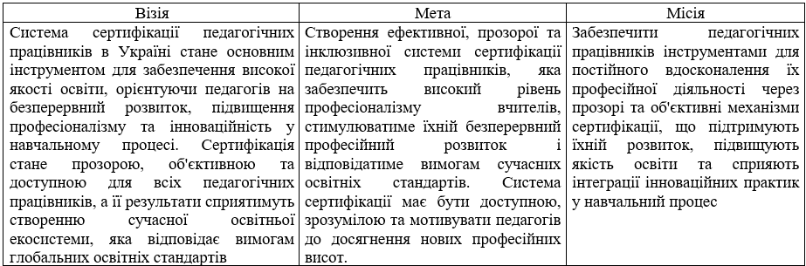
Таблиця 1
Стратегія розвитку процесу сертифікації як механізму забезпечення якості освіти в Україні

Slide 19
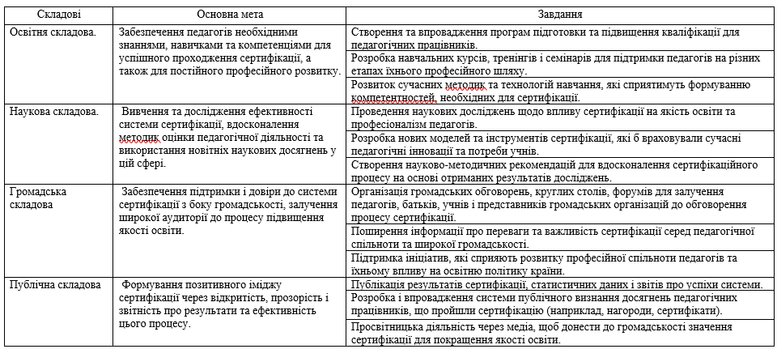
Таблиця 2
Складові основних освітніх сфер для реалізації стратегії

Slide 20
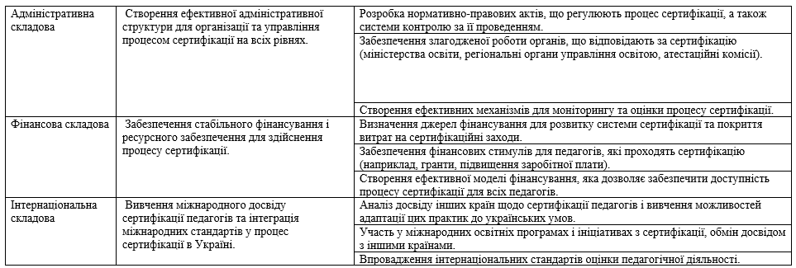
Продовження таблиці 2
Складові основних освітніх сфер для реалізації стратегії

Slide 21
Удосконалення аудиту у сфері сертифікації спрямовано на підвищення ефективності оцінки закладів освіти.
Основні напрями вдосконалення включають:
1) Впровадження сучасних технологій для автоматизації збору та аналізу даних.
2) Підвищення кваліфікації аудиторів через запровадження спеціалізованих тренінгів і навчальних програм.
3) Використання інтегрованих інструментів оцінювання, таких як матриці аудиту та інтелектуальні карти, для уніфікації процедур перевірки.

Slide 22
Процес сертифікації в Україні потребує адаптації до європейських стандартів, зокрема:
1) Розмежування сертифікації та атестації педагогічних працівників.
2) Внесення змін до законодавства, що регулює сертифікацію, з метою забезпечення її відповідності міжнародним нормам.
3) Інтеграція найкращих практик країн Європейського Союзу, таких як використання цифрових платформ, двоетапна сертифікація (теорія і практика) та створення незалежних сертифікаційних (експертних) комісій.
4) Забезпечення прозорості та об’єктивності процесів сертифікації через автоматизацію процедур та використання відкритих баз даних.

Slide 23
5) Підвищення мотивації педагогів до участі в сертифікації шляхом запровадження фінансових стимулів та можливостей для кар’єрного зростання.
6) Створення системи моніторингу та оцінки ефективності сертифікаційних процесів із залученням міжнародних експертів.
7) Створення умов для інтеграції з європейським освітнім простором.
Імплементація європейських стандартів сертифікації сприятиме інтеграції України до європейського освітнього простору. Вона дозволить підвищити якість освіти, конкурентоспроможність педагогів та сприяти інноваційним змінам у системі підготовки і перепідготовки вчителів.

Slide 24
Дякую за увагу!

